Slide 1
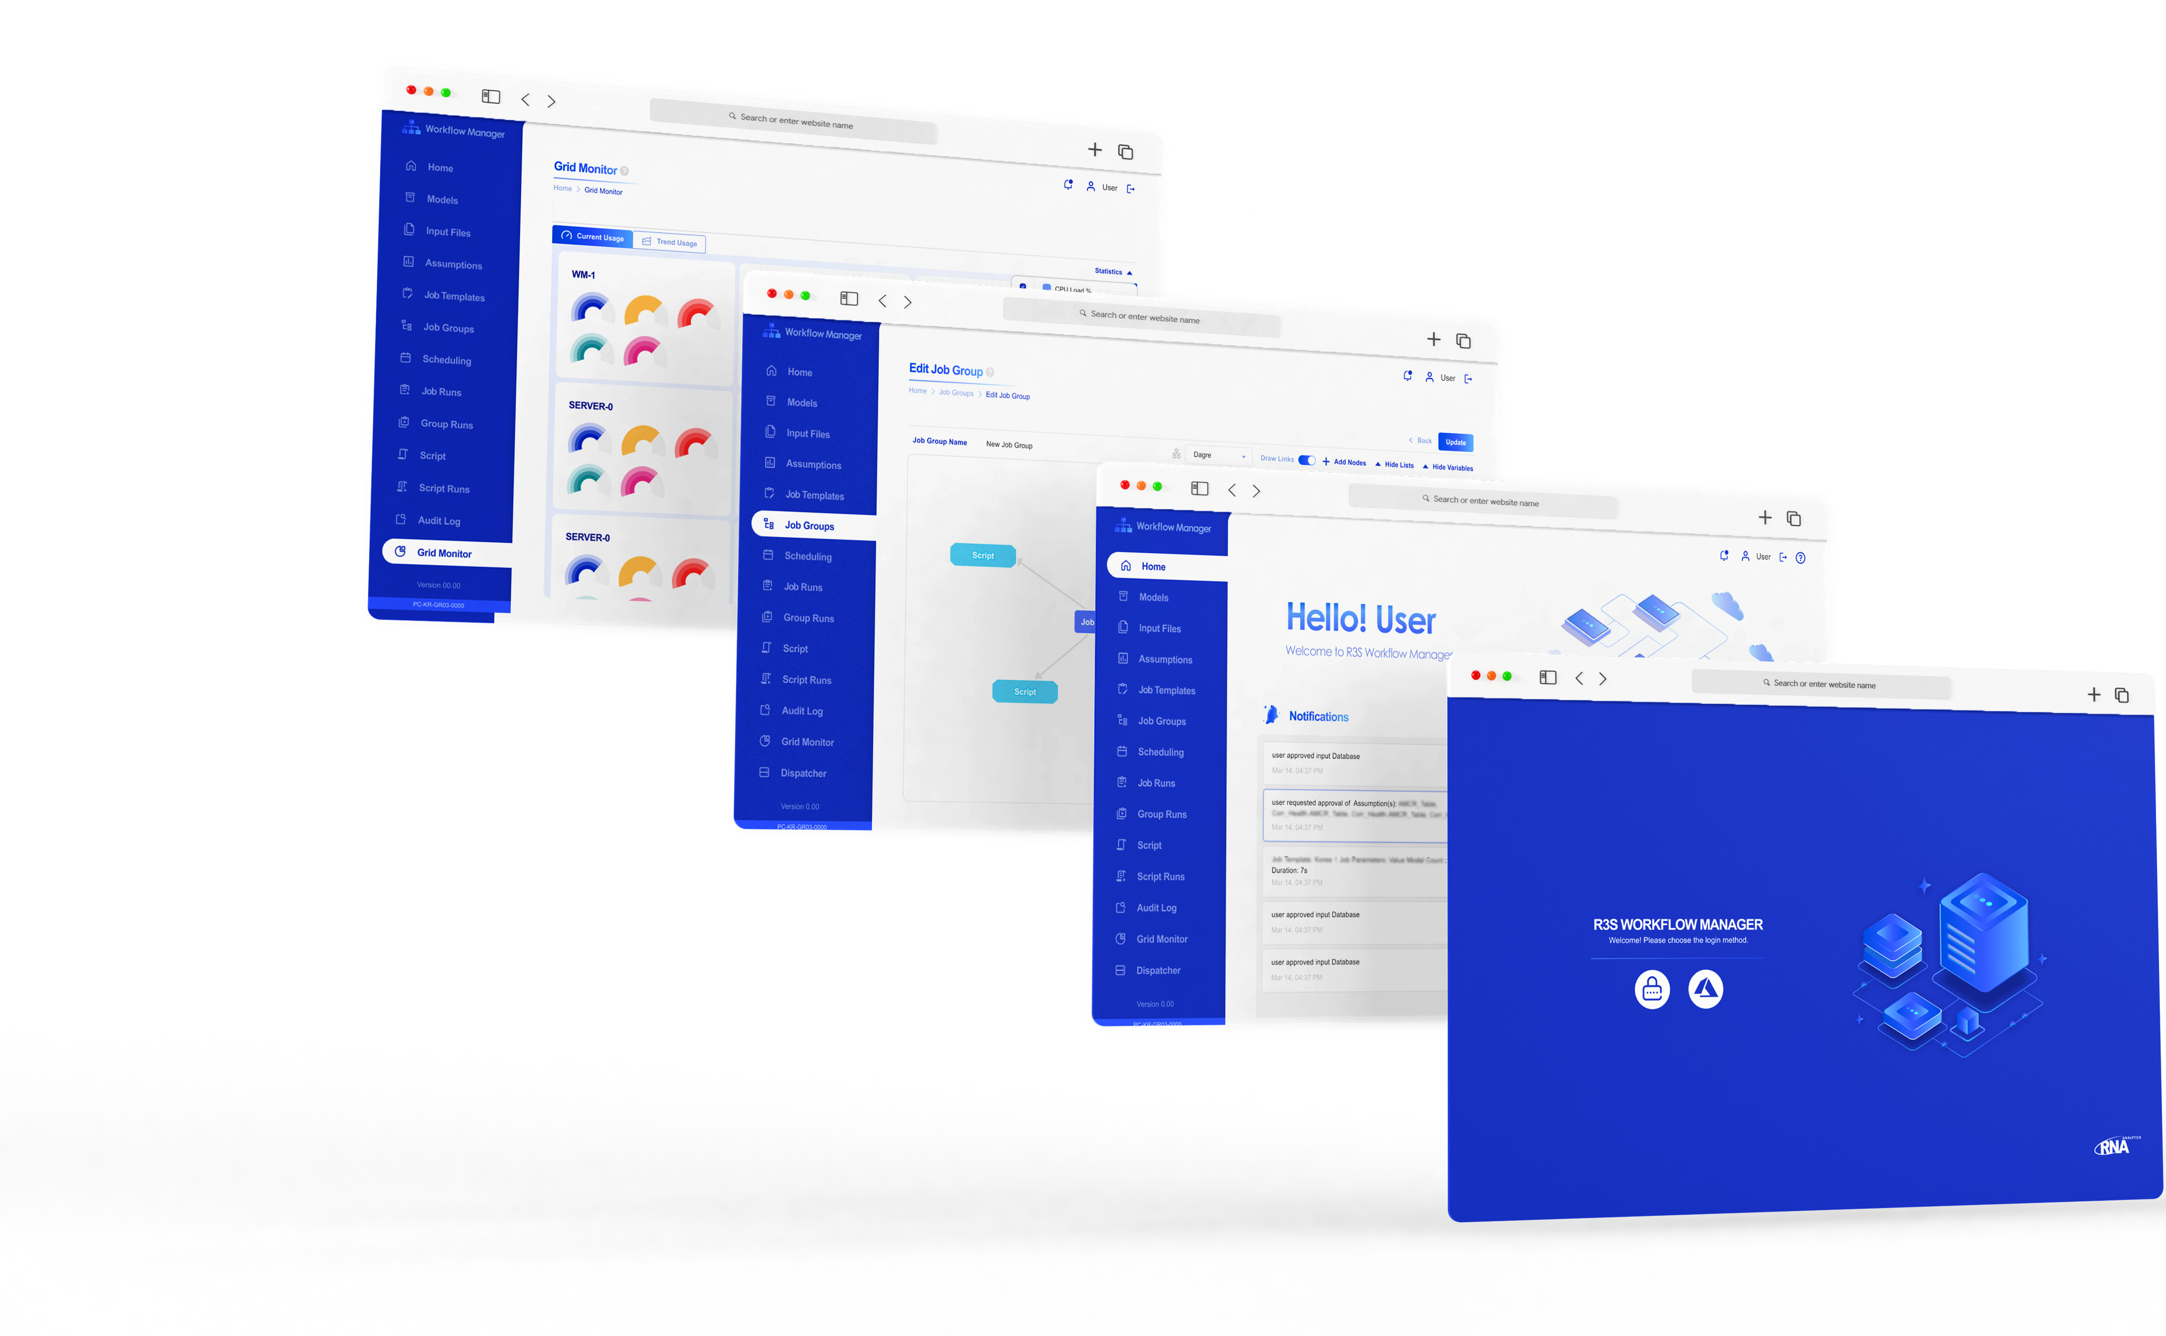
Portfolio
Complex systems into intuitive workflows
Jihye Choi
UX/UI Architect or Product UX/UI Designer

Slide 2

About me
안녕하세요! 저는 다양한 도메인 경험을 바탕으로, B2B 플랫폼 환경에서 복잡한 시스템을 직관적인 사용자 경험으로 구조화하는 UX UI 디자이너입니다.
교육 Education
멀티 도메인 경험 Cross-domain
뉴욕 Pratt Institute 산업디자인 전공
섬유미술 학사
모빌리티, B2B SaaS, 마케팅,
패션/생산 등다양한 산업 경험
경력 Professional Experience
스킬 Skills & Tools
5년 이상의 UX/UI 실무 경험
B2B 플랫폼, 모빌리티 서비스, 글로벌 제품 디자인 경험
Figma, Adobe Suite
HTML/CSS 기반 협업 가능
Wireframe, Prototype
Design System 설계 경험
전문성 Core Expertise
언어 Languages
복잡한 시스템 UX, 워크플로우 설계,
정보 구조(IA) 설계
한국어 (Native)
영어 (업무 커뮤니케이션 가능) TOEIC 915, TOFEL 94

Slide 3
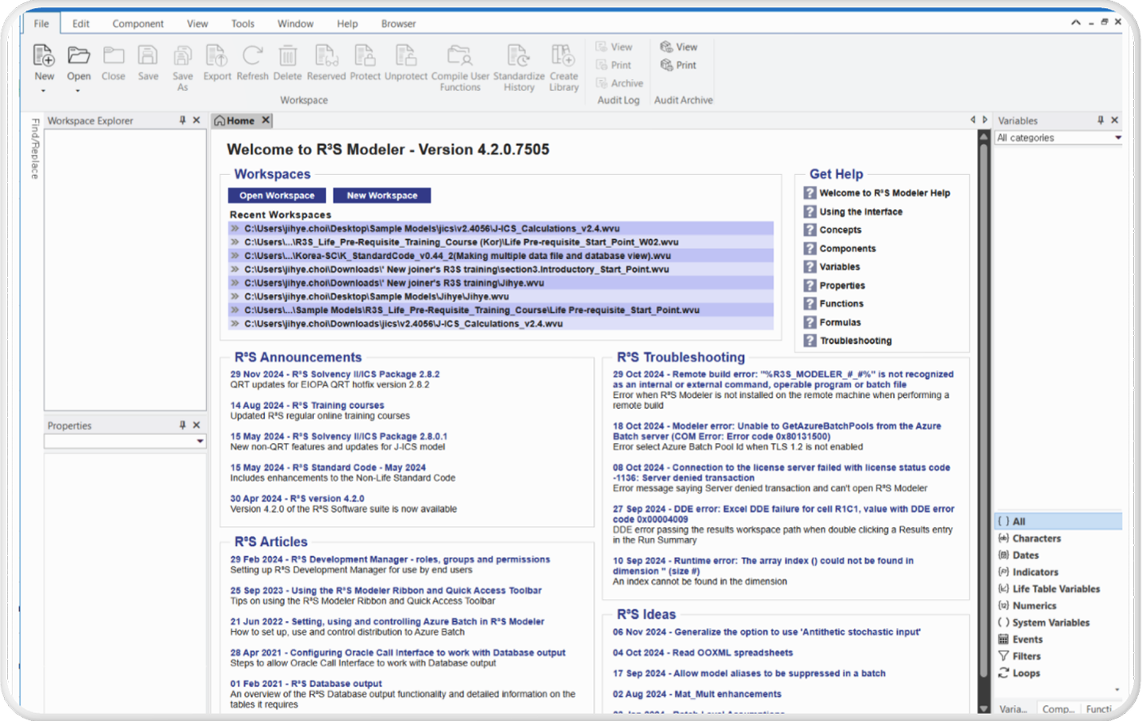
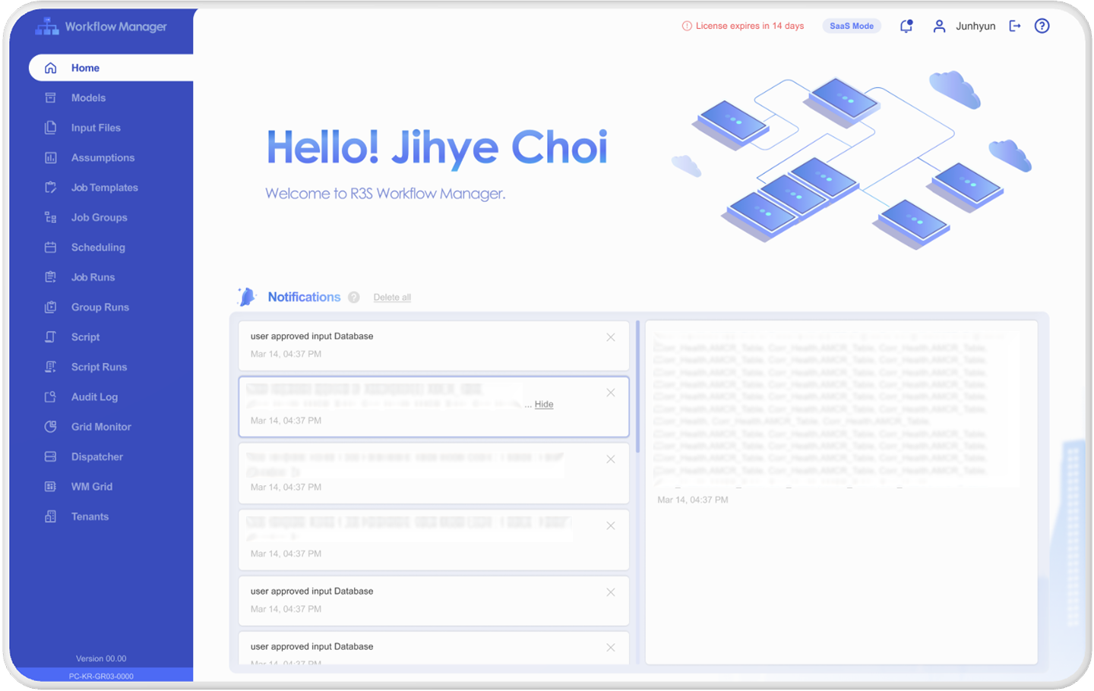
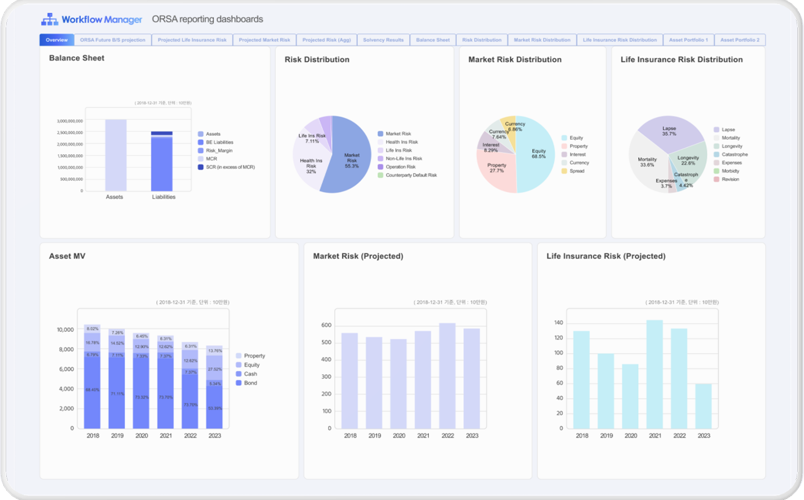
Project. 1
Background & Problem
R3S Workflow Manager
R3S Modeler는 계리 현금흐름을 생성하는 전문 소프트웨어로, 모델 실행(run), 결과 확인, 리포팅 등의 과정이 분산되어 있어 전체 흐름을 파악하고 관리하는 데 어려움이 있었습니다.
이로 인해 실행 상태 추적, 결과 접근, 업무 이해 측면에서 비효율이 발생했습니다.
R3S 모델 실행을 관리하고, 분산된 계리 업무를 하나의 흐름으로 통합하는 웹 기반 플랫폼
Solution
이러한 문제를 해결하기 위해 모델 실행, 모니터링, 리포팅을 하나의 환경에서 관리할 수 있는 Workflow Manager가 개발되었습니다.
해당 플랫폼은 IFRS17, Solvency II, ICS 등 엔터프라이즈 환경의 컴플라이언스를 지원하며, 자동화된 workflow와 API 기반 운영이 가능하도록 설계되었습니다.
R3S Modeler
My Contribution
Workflow Manager의 초기 UI 설계 및 개선을 담당하며, 각 페이지에서 사용자가 기능을 보다 직관적으로 이해하고 사용할 수 있도록 화면 구조와 사용자 흐름을 개선했습니다.
UI 구조 설계 및 화면 구성
페이지 단위 사용자 흐름 개선
Design System 구축 및 확장
3년간 지속적인 UI/UX 개선
R3S Workflow Manager
R3S Dashboard

Slide 4
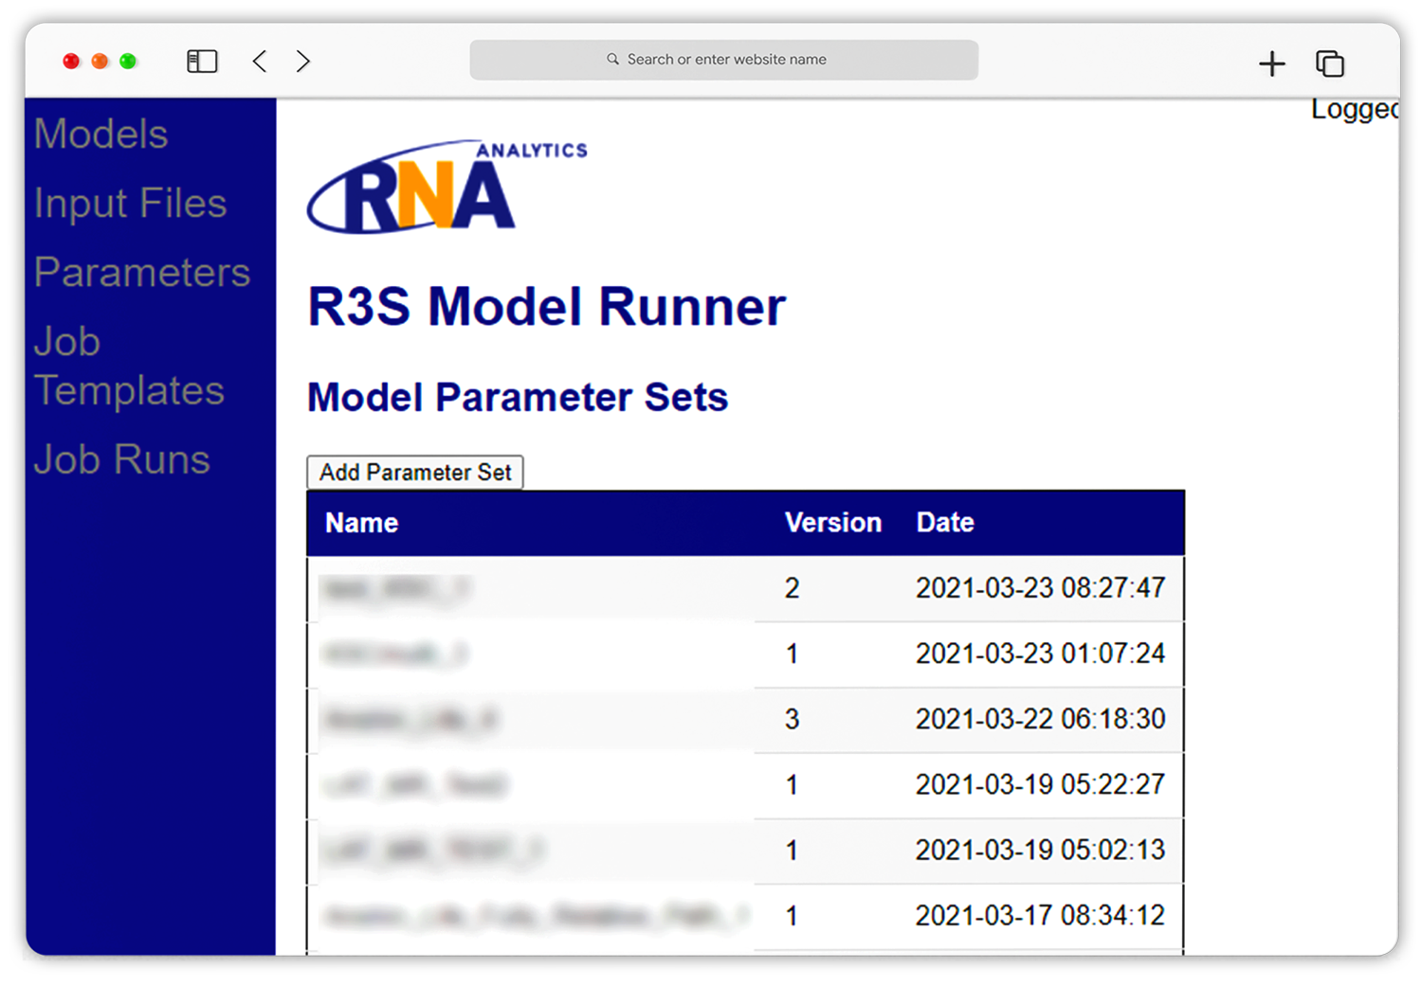
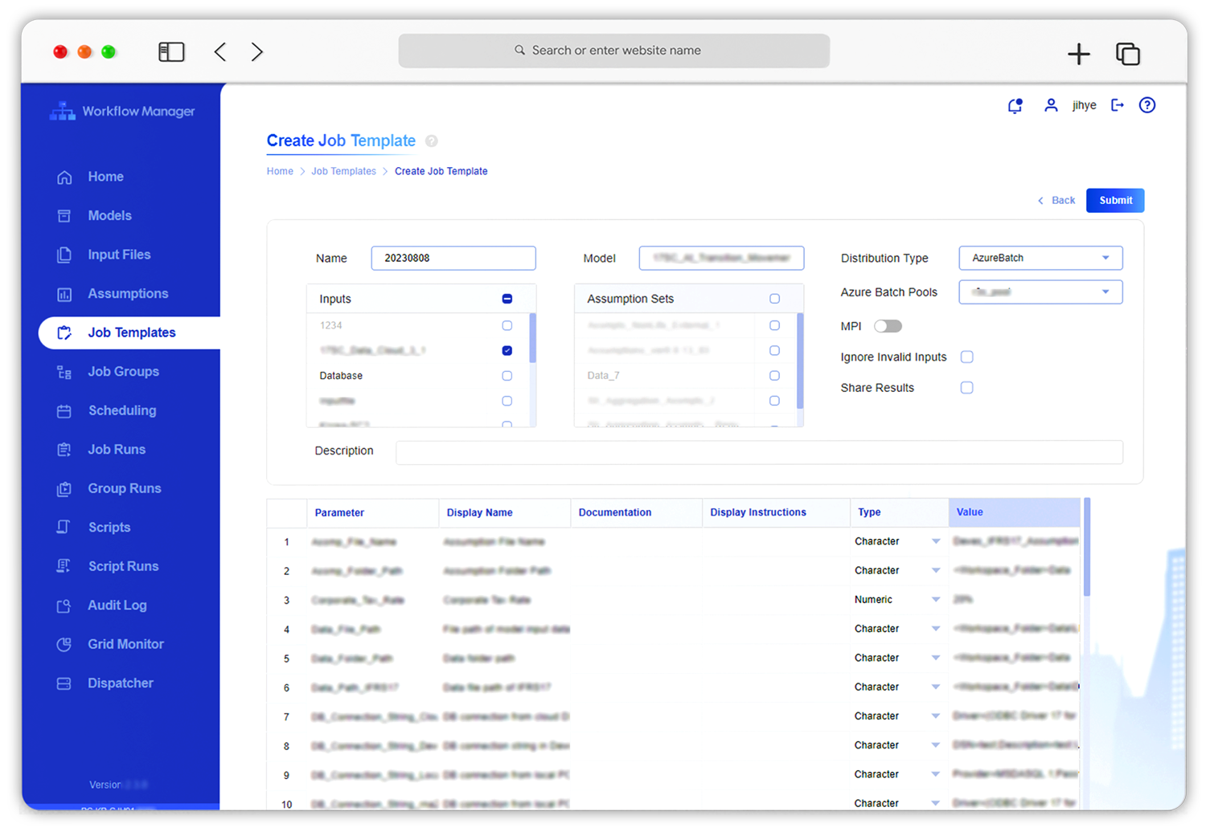
Project. 1
UI 및 페이지 UX 개선
복잡한 화면 구조를 정리하여 사용자가 기능을 더 쉽게 이해하고 사용할 수 있도록 개선
작업 단위(Task) 중심 메뉴로 구성
입력 / 설정 / 실행 흐름이 명확화
화면 내 정보 그룹화
좌측 네비게이션 기반 구조화
Before
After

Slide 7
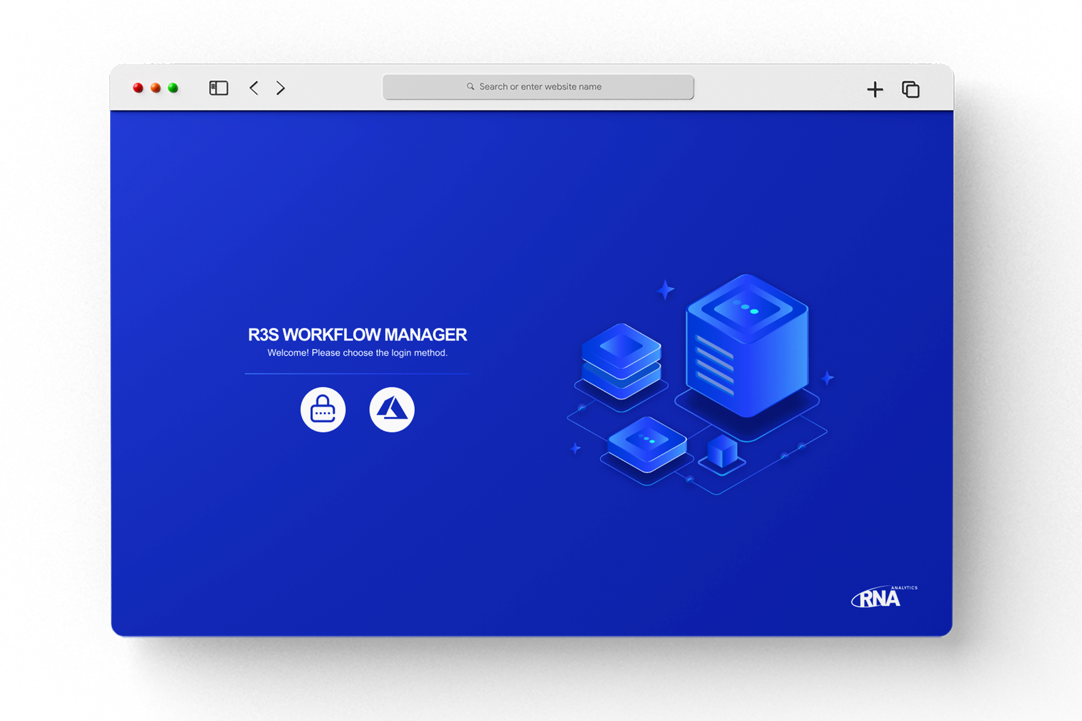
Project 1 .
Overview
R3S Workflow Manager
R3S Modeler 실행을 관리하고, 계리 업무 프로세스를 통합하는 웹 기반 플랫폼으로 R3S Modeler의 모델 실행을 효율적으로 관리하고, 계리 업무 전반을 하나의 워크플로우로 통합하기 위해 설계된 플랫폼입니다.
계리 모델 실행과 업무 흐름을 통합하는 Workflow 플랫폼
Background
R3S Modeler는 계리 현금흐름(Cashflow)을 생성하는 전문 소프트웨어로, 실제 업무에서는 모델 실행, 결과 관리, 리포팅, 검증 등 여러 단계가 분산되어 수행되고 있었습니다.
Problem
기존 업무 환경은 기능 단위로 분절되어 있어, 사용자가 전체 계리 프로세스를 하나의 흐름으로 이해하고 관리하기 어려웠습니다.
이로 인해 작업 간 전환 비용이 높고, 업무 효율이 저하되는 문제가 있었습니다.

Slide 8
Project. 1
R3S Workflow Manager
Background
R3S Modeler는 계리 현금흐름을 생성하는 전문 소프트웨어로,
실제 업무에서는 모델 실행, 결과 확인, 리포팅 등의 과정이 분산되어 수행되고 있었습니다.
계리 모델 실행과 업무 흐름을 통합/관리하는 웹기반 Workflow 플랫폼
Problem
기능 중심으로 분절된 구조로 인해 사용자가 전체 계리 업무 흐름을 하나의 프로세스로 이해하기 어려웠으며, 작업 간 전환 비용이 높고 비효율이 발생했습니다.
R3S Modeler
My Role
UI 중심으로 참여하여, Wireframe, Prototype, Design System 구축 및 페이지 단위 UX 개선을 담당했습니다.
UI 설계 및 화면 구성
페이지 내 사용자 흐름 개선
Design System 구축 및 확장
지속적인 UI/UX 개선
R3S Workflow Manager
R3S Dashboard

Slide 9
About me
스킬 Skills & Tools
교육 Education
Figma, Adobe Suite
HTML/CSS 기반 협업 가능
Wireframe, Prototype
Design System 설계 경험
뉴욕 Pratt Institute 산업디자인 전공
섬유미술 학사
경력 Professional Experience
멀티 도메인 경험 Cross-domain
5년 이상의 UX/UI 실무 경험
B2B 플랫폼, 모빌리티 서비스, 글로벌 제품 디자인 경험
모빌리티, B2B SaaS, 마케팅, 패션/생산 등 다양한 산업 경험
언어 Languages
전문성 Core Expertise
복잡한 시스템 UX, 워크플로우 설계, 정보 구조(IA) 설계
한국어 (Native)
영어 (업무 커뮤니케이션 가능) TOEIC 915, TOFEL 94

